Slide 1
Regras de Associação
Saulo Ramos de C. Pereira RA: 13006913
Profº Dr. Fabrício O. França

Slide 2
Regras de Associação
Situação:
Deseja-se extrair padrões frequentes em compras em um determinado supermercado
Possíveis Utilidades:
Recomendação de Produtos
Organização do Estoque

Slide 3
Regras de Associação
Situação:
Deseja-se extrair padrões frequentes em acidentes de trânsito a partir de um Banco de Dados
Possíveis Utilidades:
Instalação de semáforos, placas, radares
Prevenção de Acidentes
Etc

Slide 4
Regras de Associação
Basicamente os passos a seguir são:
Contagem ou Frequência dos Itens
Calculo de confiança
Extração de padrões frequentes com base no suporte e na confiança

Slide 5
Metodologia
Algoritmos de Extração de Padrões Frequentes
Apriori
SON
SON + MapReduce
Processamento Paralelo e Individual
Programação (Python)

Slide 6
Apriori – Passo a Passo
Conta 1-itemset (Varre Banco de Dados)
Ex.: Itens {1},{5}, {7}, {8},..., {n}
Frequencia: 8, 5, 3,6
Elimina itens abaixo do suporte
Gera 2-itemset
Conta 2-itemset (Varre Banco de Dados)
Ex.: Itens {1,5},{1,7}, {1,8},...,{n,m}
Frequencia: 3,5,8,10
Elimina itens abaixo do suporte
Gera 3-itemset
Assim por diante até não sobrar mais itens para gerar o próximo itemset

Slide 7
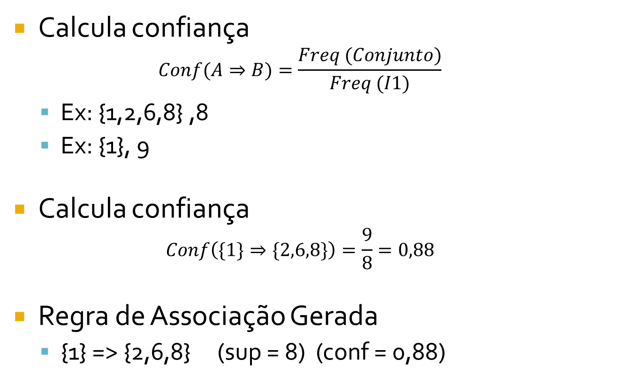
Apriori – Passo a Passo
Calcula confiança
$$Conf(A⇒B)=\frac{Freq (Conjunto)}{Freq (I1)}$$
Ex: {1,2,6,8} ,8
Ex: {1}, 9
Calcula confiança
$$Conf\left(\{1\}⇒\{2,6,8\}\right)=\frac{9}{8}=0,88$$
Regra de Associação Gerada
{1} => {2,6,8} (sup = 8) (conf = 0,88)

Slide 8
SON
Divide-se o banco de dados em n partes
Executa Apriori em cada uma das partes
Valor do suporte para parte = Suporte/nº de partes
Soma-se os resultados
Elimina os que estão abaixo do suporte
Calculo de Confiança
Vantagens
Tempo de execução menor
Não é necessário analisar o banco de dados inteiro a cada itemset
Uso menor de memória (matriz final menor a cada itemset)

Slide 9
MapReduce
Para função Map:
Divide-se o banco de dados em n partes
Executa Apriori em cada uma das partes
Valor do suporte para parte = Suporte/nº de partes
Para função Reduce
Elimina os que estão abaixo do suporte
Calculo de Confiança
Vantagens
Processamento Paralelo do algoritmo SON
Tempo de execução menor
Não é necessário analisar o banco de dados inteiro a cada itemset
Uso menor de memória (matriz final menor a cada itemset)

Slide 10
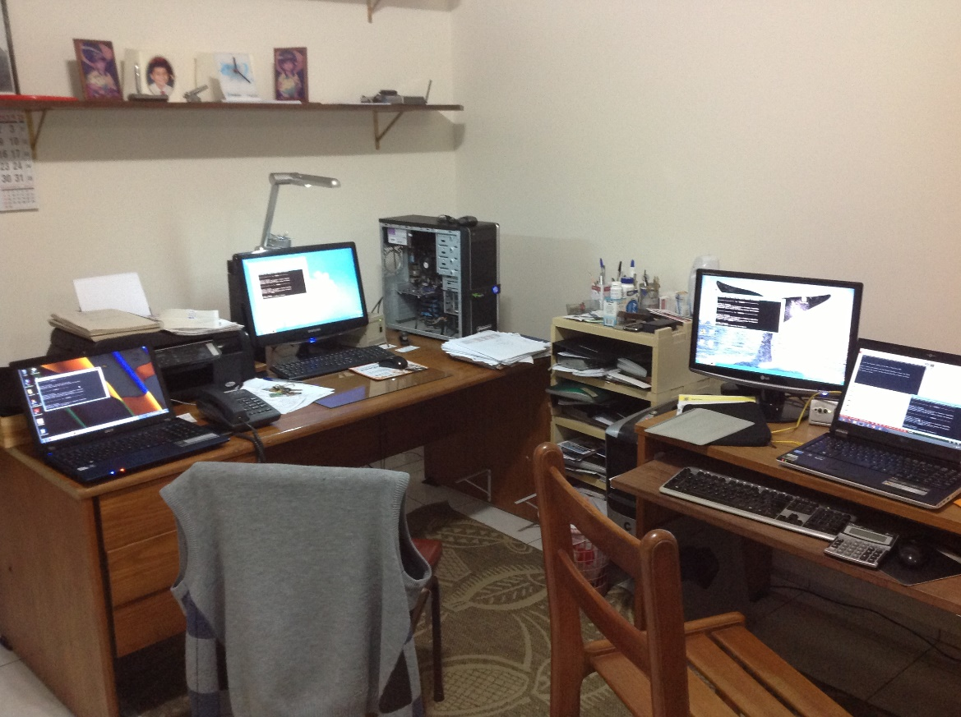
Máquinas Utilizadas
Notebook 1 LG
Intel Core i7 740Qm – 1.6 GHz - TurboBoost 2.8Ghz
4Gb DDR3 – 1333MHz
Notebook 2 Acer
Intel Pentium B940 – 2.0 GHz
3Gb DDR3 – 1333Mhz
Desktop 1
AMD Athlon x2 – 2.5GHz
2Gb DDR2 – 800MHz
Desktop 2
AMD Athlon II x2 – 3.0GHz
4Gb DDR3 – 1333MHz

Slide 11
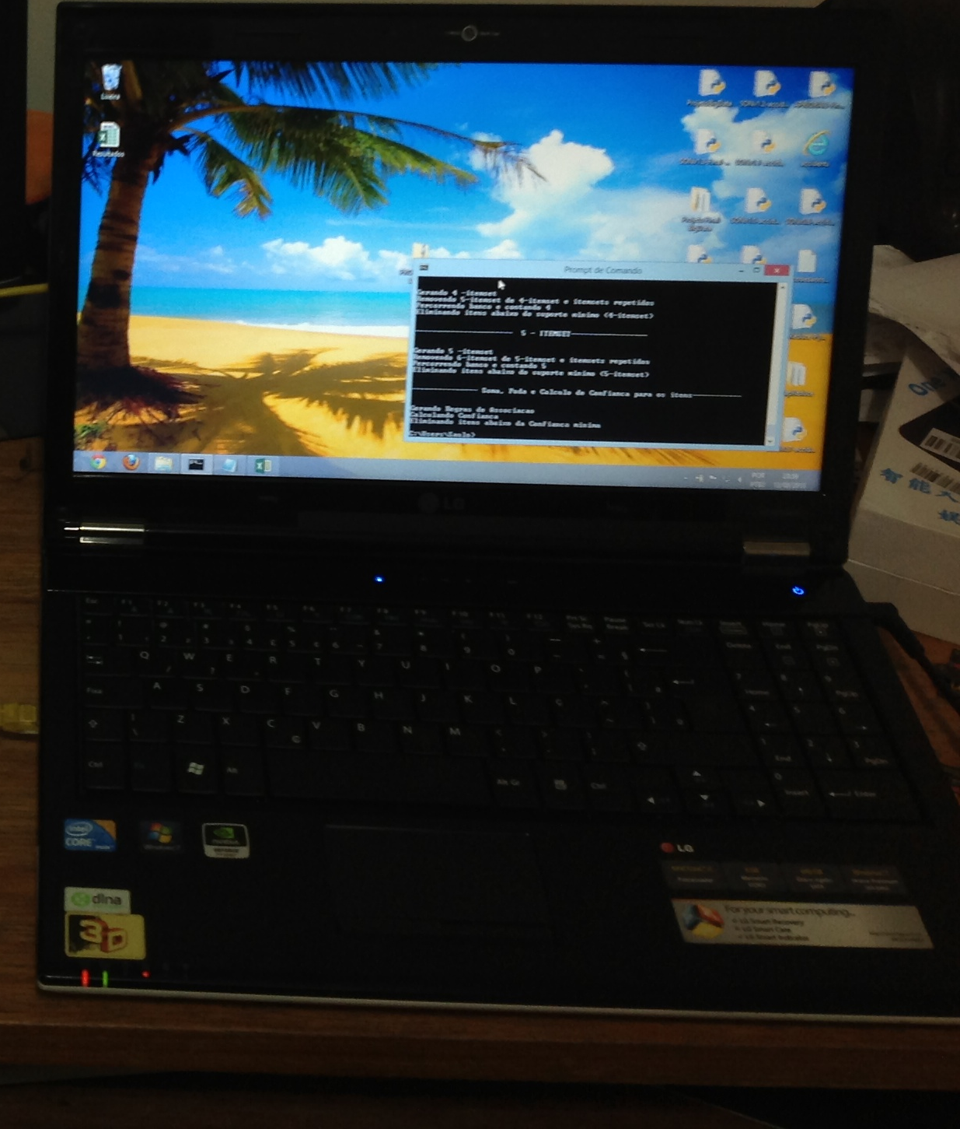
Tempos de Execução
Notebook LG
Intel Core i7 740Qm – 1.6 GHz - TurboBoost 2.8Ghz
4Gb DDR3 – 1333MHz
Apriori
Tempo: 1884,21 s = 31:40 min
SON
Tempo: 1151,62 s = 19:19 min
MapReduce (Local)
Tempo: 958 s = 16:36 min

Slide 12
Tempos de Execução
Notebook LG + Desktop 1
Tempo: 746 s = 12:43 min
Notebook 1 LG + Desktop 1 + Notebook 2 Acer
Tempo: 504,18 s = 8:40 min
Notebook 1 LG + Desktop 1 + Notebook 2 Acer + Desktop 2
Tempo: 381,01 s = 6:35 min

Slide 13
Quantidade de Máquinas x Tempo de Execução

Slide 14
Dificuldades
Entendimento do algoritmo
Passo a passo, etc
Elaboração do Programa
Transição do passo a passo para o algoritmo
Aprendizado Python
Comandos

Slide 15
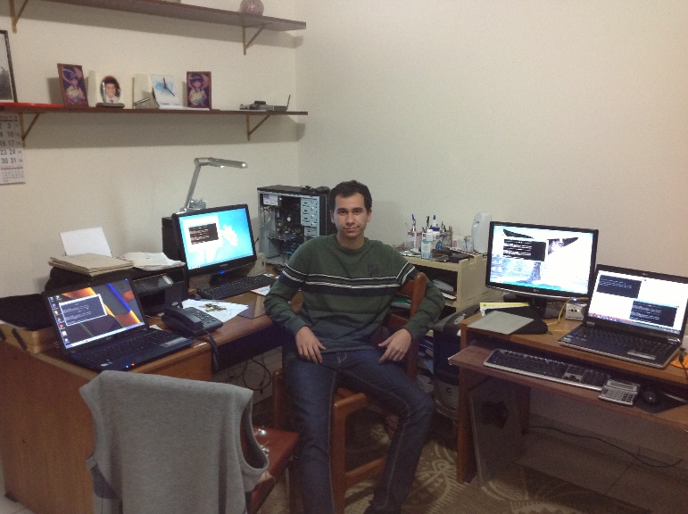
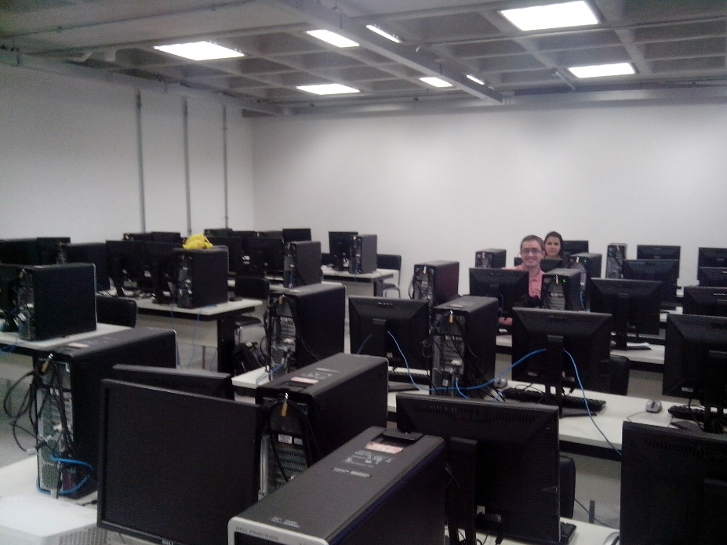
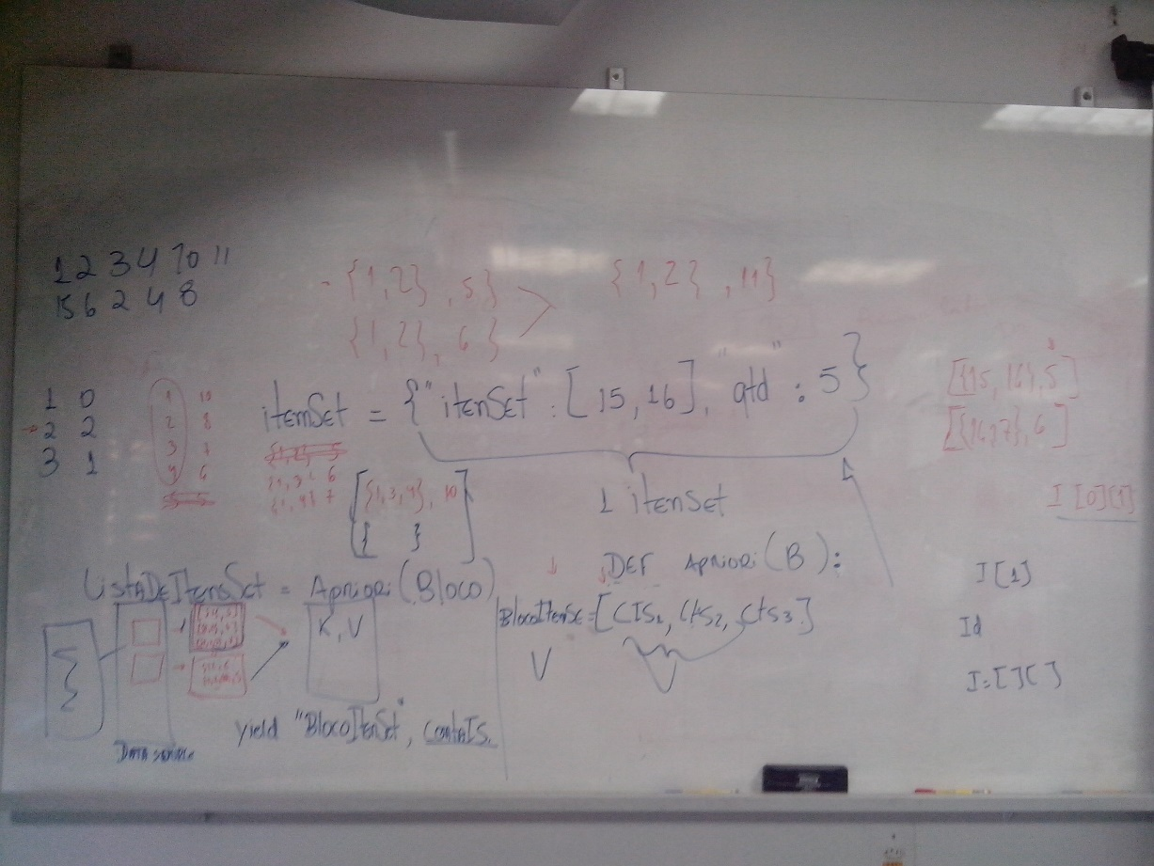
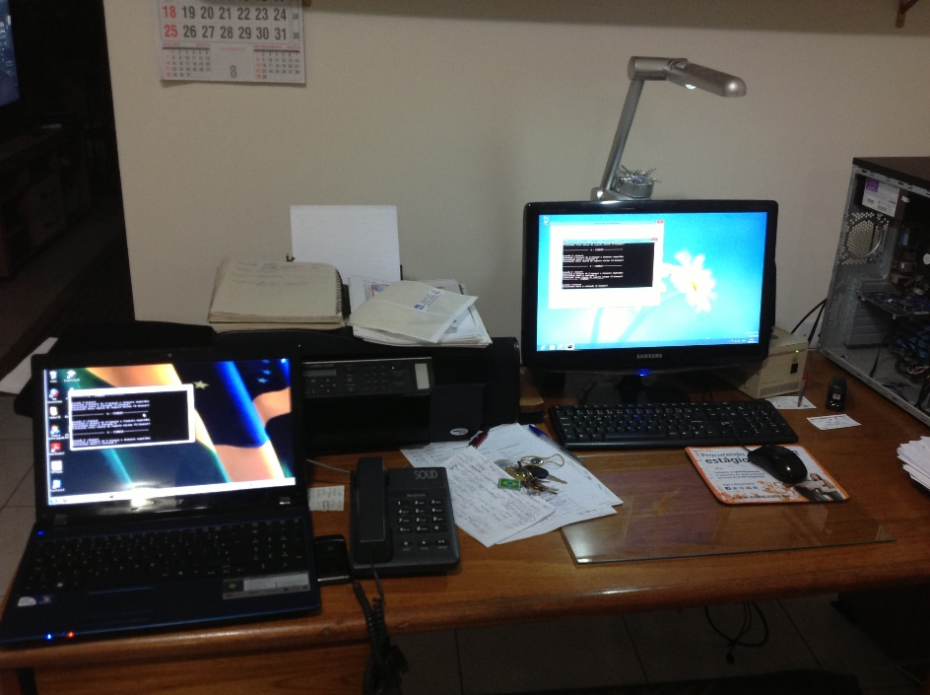
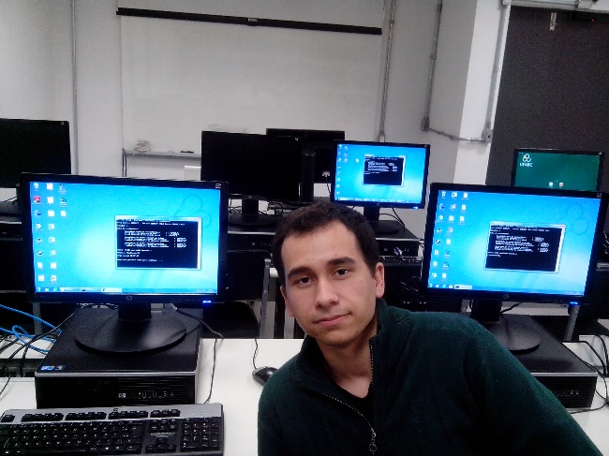

Slide 16
Obrigado! Dúvidas?

